Slide 1
Teori Bahasa dan Automata
TI0033
3 SKS

Slide 2
Minggu 6 Pertemuan 6

Slide 3
KEMAMPUAN AKHIR YANG DIHARAPKAN
Mahasiswa mampu menjelaskan Finite Automata beserta komponen dan jenisnya

Slide 4
MATERI POKOK
Finite Automata dengan Output
Mealy Machine
Moor Machine

Slide 5
SUMBER PUSTAKA
Xavier, S. P. (2005). Theory of Automata, Formal Language, and Computation. New Age International (P)
Halfeld-Ferrari, M. Automata Theory and Languages.
Hopcroft, J. E., Motwani, R., & Ullman, J. D. (2007). Introduction to automata theory, languages, and computation. Pearson/Addison Wesley

Slide 6
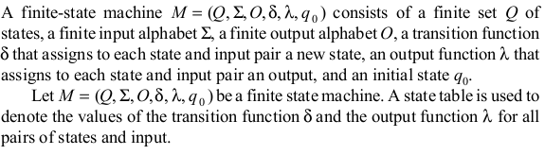
Definisi Finite Automata dengan Output

Slide 7
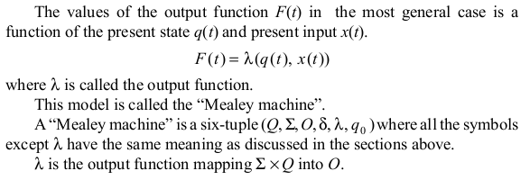
Mealey Machine
M = ( Q, ∑, Δ, δ, λ, q₀)
Q, ∑, δ dan q₀ : seperti pada DFA
Δ : alphabet output
Δ : Q × ∑ ke Δ

Slide 8
Contoh Mealey Machine
Mesin Mealy yang membedakan dua input yang berdekatan.
Output : ”y”
“n”
M = ({q₀, p₀, p₁}, {0, 1}, {y, n}, δ, λ, q₀)
Label a/b artinya :
δ(p, a) = q dan λ(p, a) = b

Slide 9
Input : 0 1 1 0 0
Output : n n y n y

Slide 10
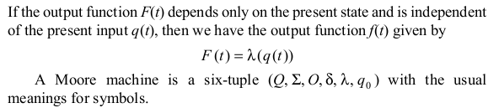
Moore Machine
M = ( Q, ∑, Δ, δ, λ, q₀)
Q, ∑, δ dan q₀ : seperti pada DFA
Δ : alphabet output
λ : Q → Δ
Bila input a₁, a₂, …, a_{n}, n ≥ 0, maka output : λ(q₀), λ(q₁), …, λ(q_{n}), q₀, q₁, …,q_{n} : state dan δ(q_{i}-1, a_{j}) = q_{i}, 1 ≤ i ≤ n.

Slide 11
Contoh Moore Machine
Mesin Moore untuk modulus 3 :
λ(q_{j}) = j, j = 0, 1, dan 2.

Slide 12
Input : 1010
State yang dimasuki : q₀, q₁, q₂, q₂, q₁
Output : 01221
1010₂ mod 3 = 1₂

Slide 13
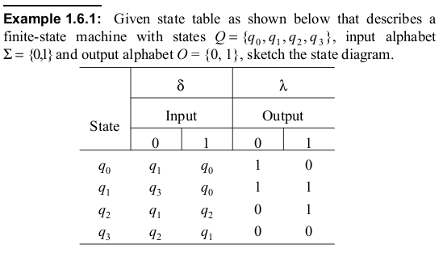
Contoh lain

Slide 14
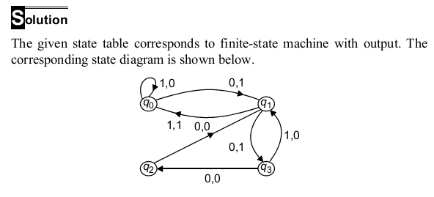

Slide 15
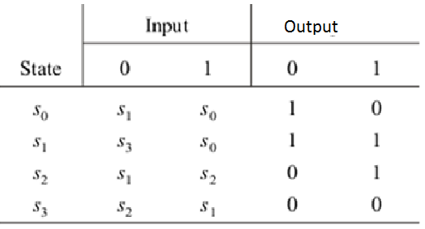
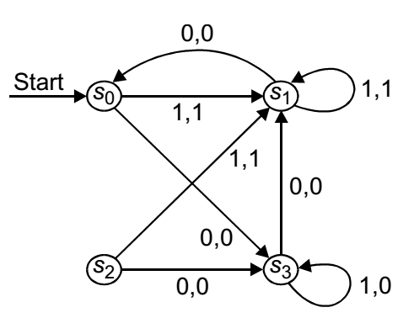
Kuis (download slide di http://bit.ly/automata6)
a. Rancang Mesin Mealy dengan fungsi transisi berikut
start state adalah s0
b. jika ada input 0101011 apa outputnya?
2. Terdapat mesin mealy sebagai berikut. Tentukan outputnya jika terdapat input string:
a. 1101011
b. 000110
c. 101110
d. 110011101
e. 11001011000
3. Diketahui mesin Moore dengan Q = (q0,q1,q2,q3,q4,q5), Σ = {Esc,F1,F2,A,B}
Δ = {play, option, graphic, control, exit, main menu} dengan ketentuan sebagai berikut:
--λ(q0) = play, λ(q1) = option, λ(q2) = graphic, λ(q3) = control, λ(q4) = exit, λ(q5) = main menu
-- untuk dapat masuk ke graphic dan control, harus melalui option dulu
-- hanya bisa exit jika pada state main menu, state awal adalah q5
-- dari main menu bisa play dan option. Dari play bisa ke option dan sebaliknya
--input F1 untuk play, F2 untuk option, A untuk graphic, B untuk control, Esc untuk kembali/keluar
rancanglah SATU mesin moore dan tuliskan input string serta urutan perpindahan state untuk. Start state = q5:
a. Seseorang yang ingin bermain kemudian keluar
b. Seseorang ingin mengubah graphic dan control, kemudian main dan keluar
c. Seseorang bermain, kemudian mengubah graphic, lanjut main dan keluar
d. Tuliskan fungsi transisi mesin Moore tersebut

